Slide 1
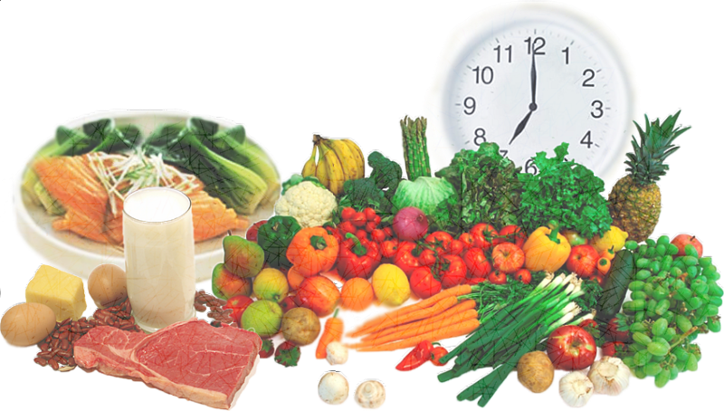
Здоровое питание школьника
Архипова Наталья Валерьевна,
медицинская сестра
Петросян Рузан Рубиковна,
калькулятор

Slide 28
Спасибо за внимание!

